Slide 1
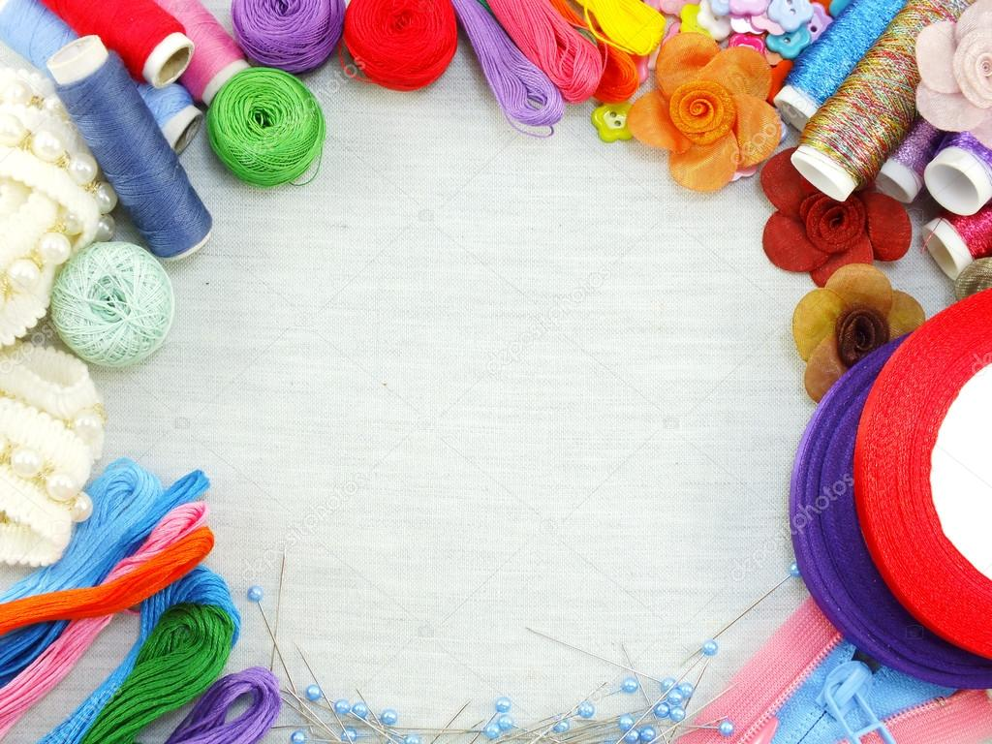
КВИЛЛИНГ(2-3-4класс) ЦВЕТОДЕЛИЕ( 5-6 класс) ТЕКСТИЛЬНАЯ КУКЛА ( 7-8 класс)
Педагог : Сосновских Светлана Николаевна
ФАНТАЗИИ ПОЛЕТ И РУК ТВОРЕНЬЕ
С ВОСТОРГОМ ДЕРЖИМ МЫ В СВОИХ РУКАХ….
НЕ ЗНАЕТ, К СЧАСТЬЮ, КРАСОТА СТАРЕНЬЯ,
ЛЮБОВЬ К ПРЕКРАСНОМУ ЖИВЕТ В ВЕКАХ.
УМЕЛЕЦ МОЖЕТ СДЕЛАТЬ ИЗ ЖЕЛЕЗКИ,
ИЗ КАМНЯ, ДЕРЕВА – ШЕДЕВРЫ КРАСОТЫ.
ИЗ РАЗНОЦВЕТЬЯ БИСЕРА И ЛЕСКИ,
КАК В СКАЗКЕ ЧУДЕСА ТВОРИМ И МЫ!
АПРЕЛЬ 2020, ДИСТАНЦИОННОЕ ОБУЧЕНИЕ

Slide 2
В этой дивной мастерской Квиллинг крутят день-деньской. Роллы, глазки, завитки, Капельки и лепестки. Нежно пальчиком зажали, Лепестками роллы стали. Вазой, стрекозой, открыткой, Бабочкой, звездой, улиткой, И роялем, и берёзкой, Ярко, сочно и неброско. Квилл - перо переведём И опять крутить начнём.
РАБОТЫ ПО КВИЛЛИНГУ

Slide 3
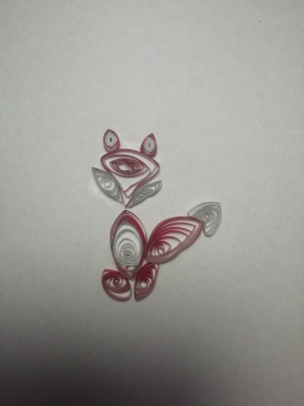
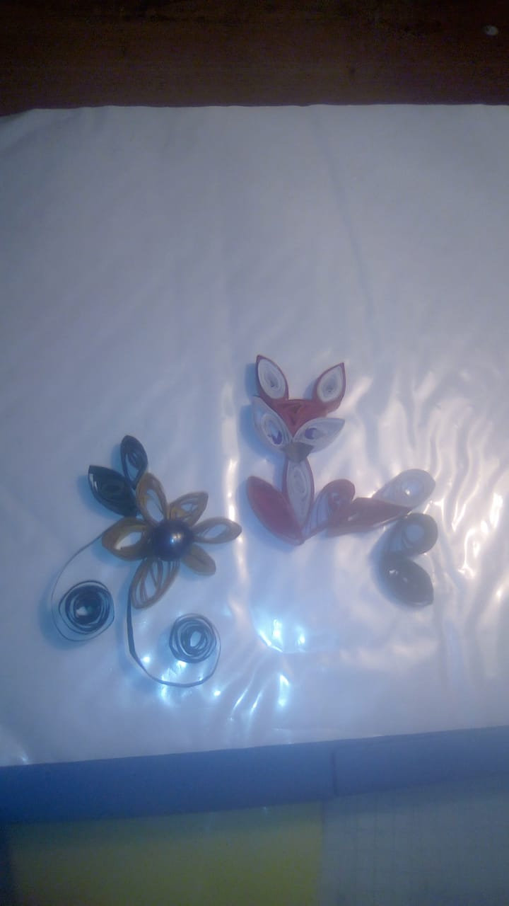
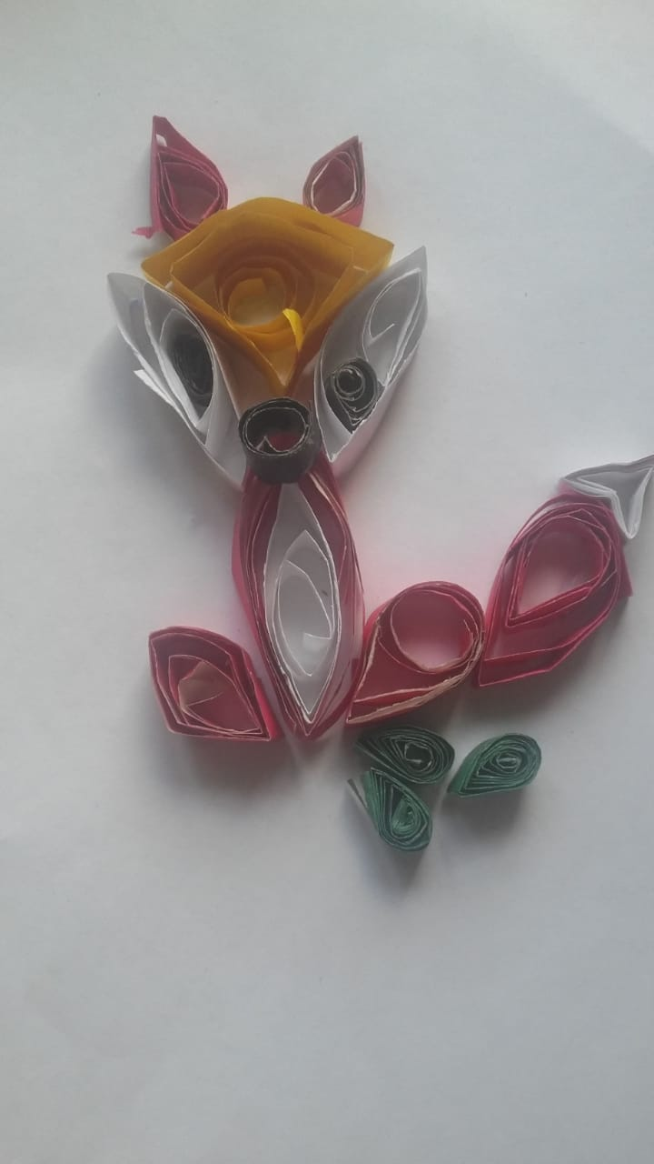
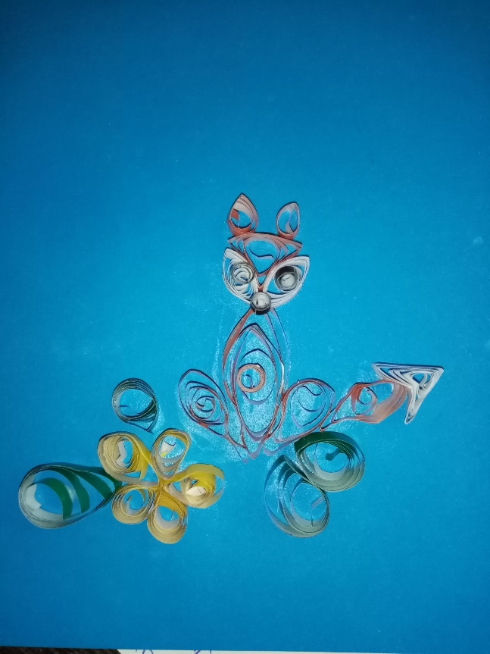
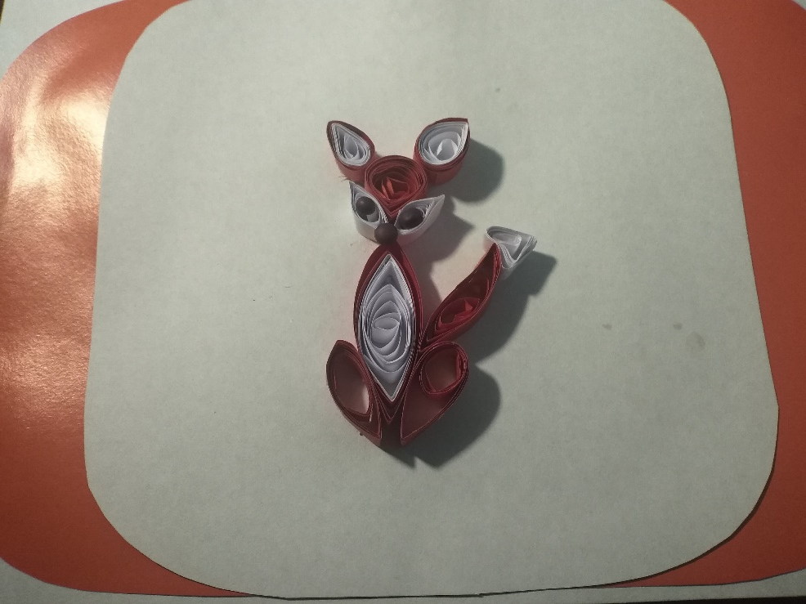
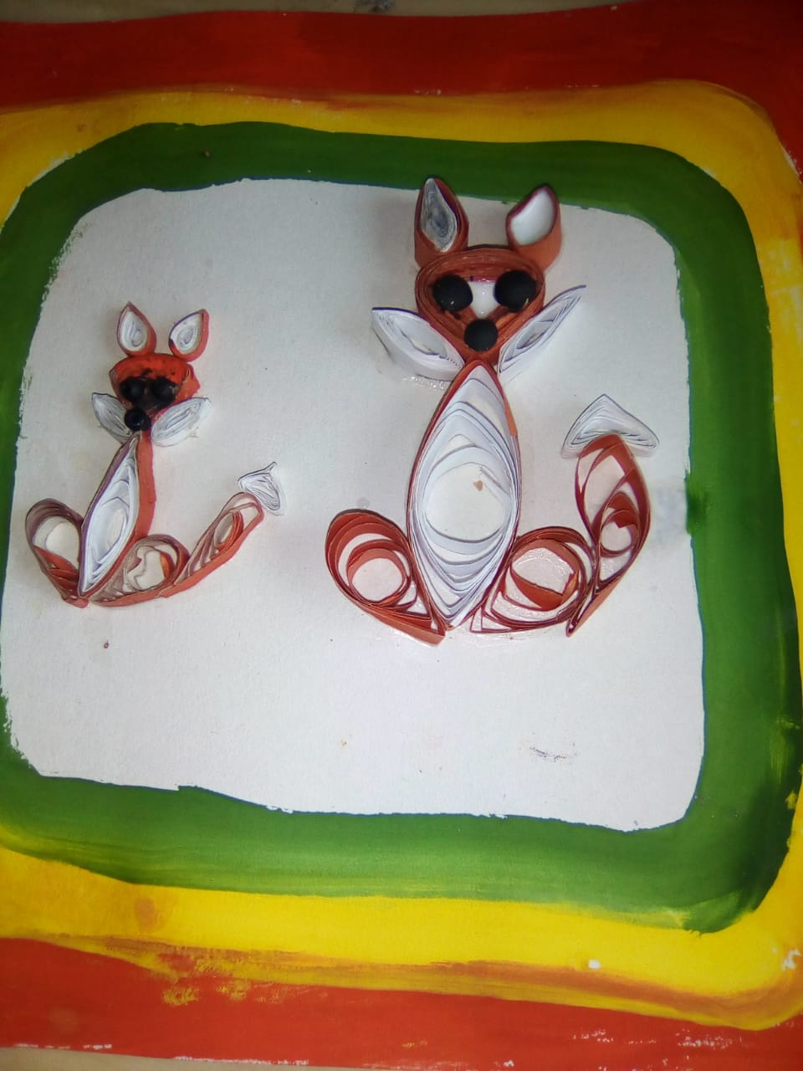
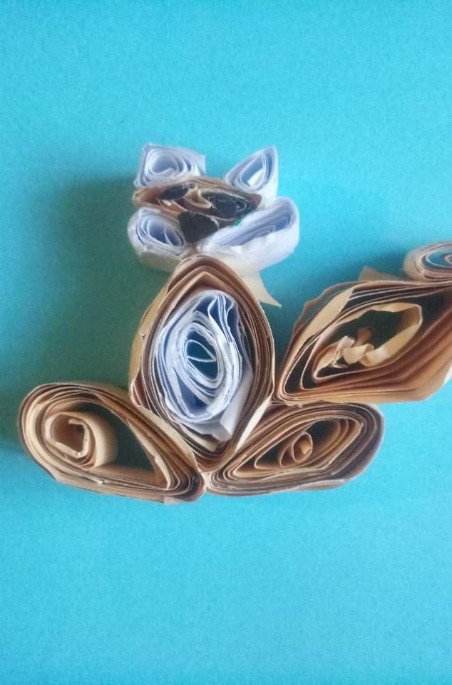
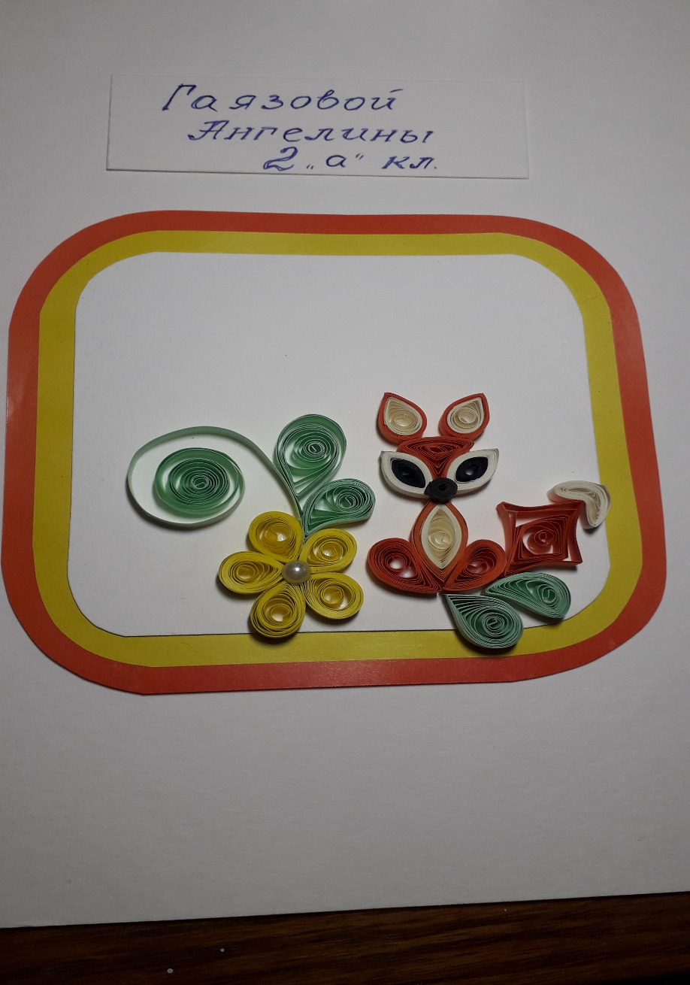
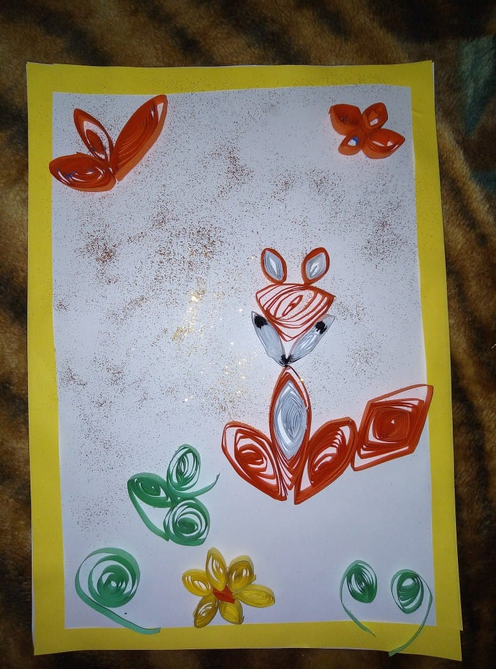
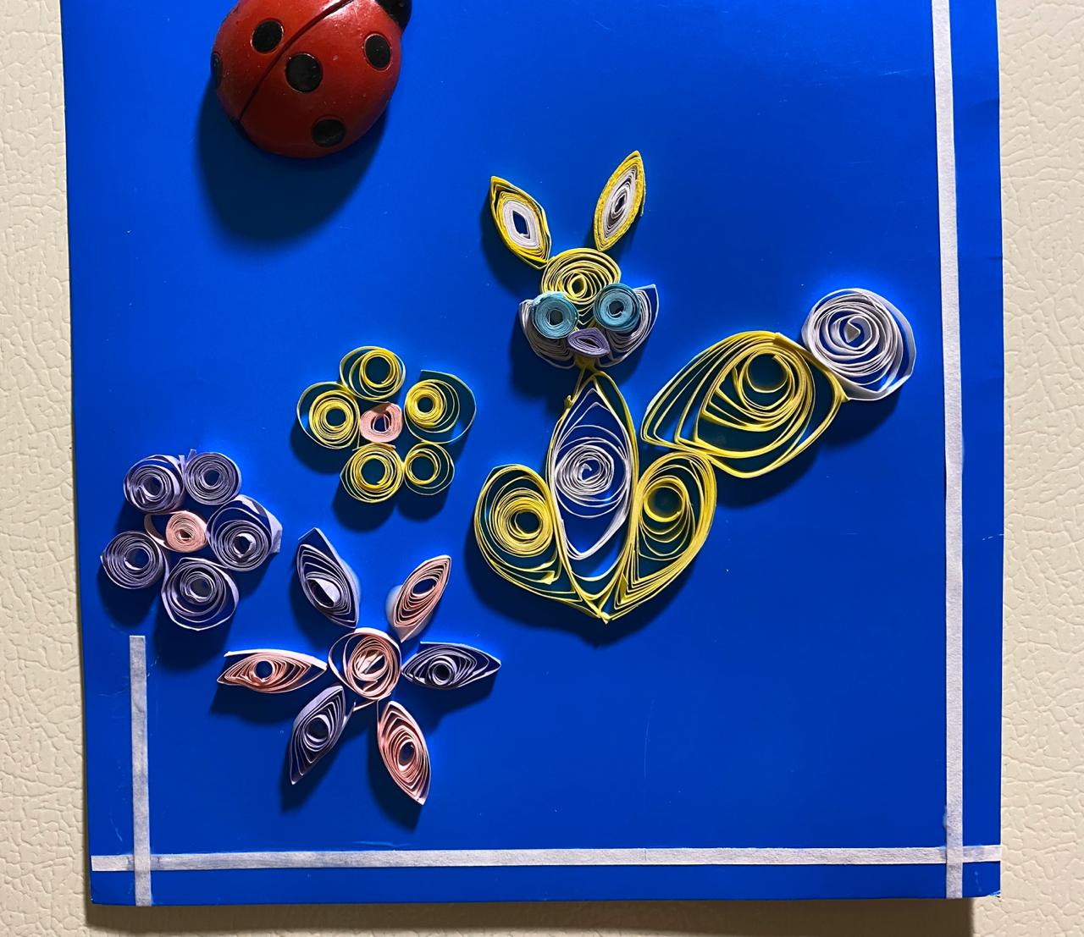
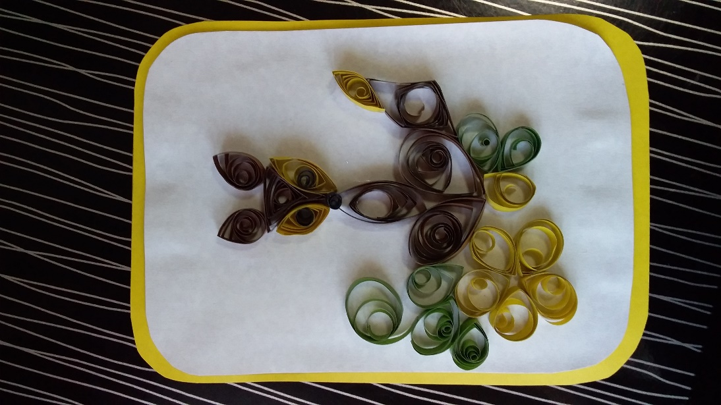
ВОТ ТАКИЕ ЛИСИЧКИ У НАС ПОЛУЧИЛИСЬ!

Slide 4
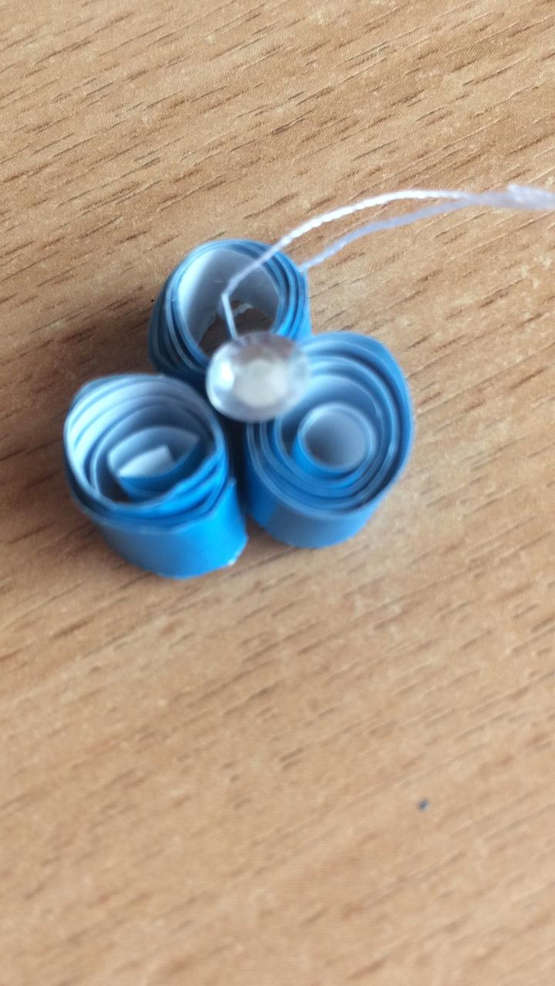
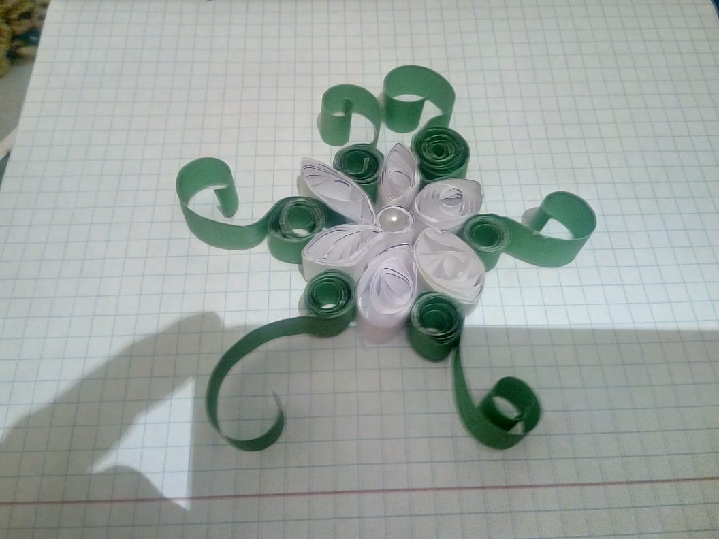
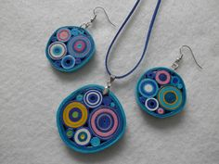
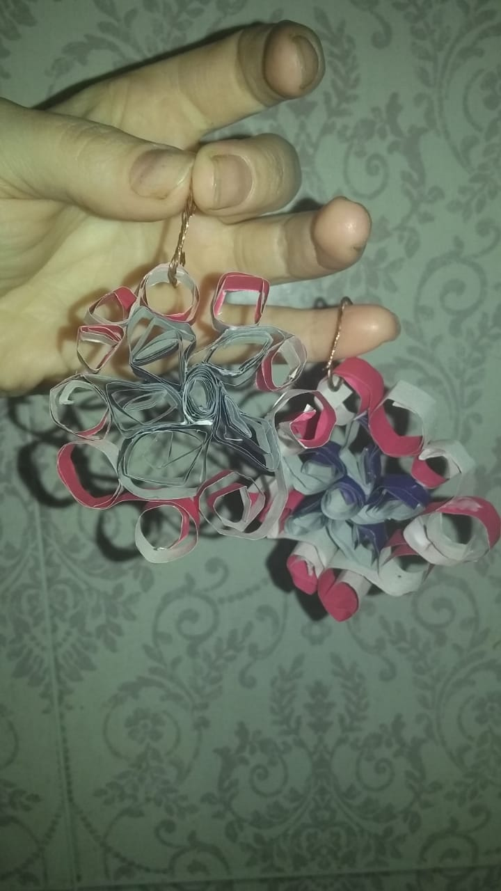
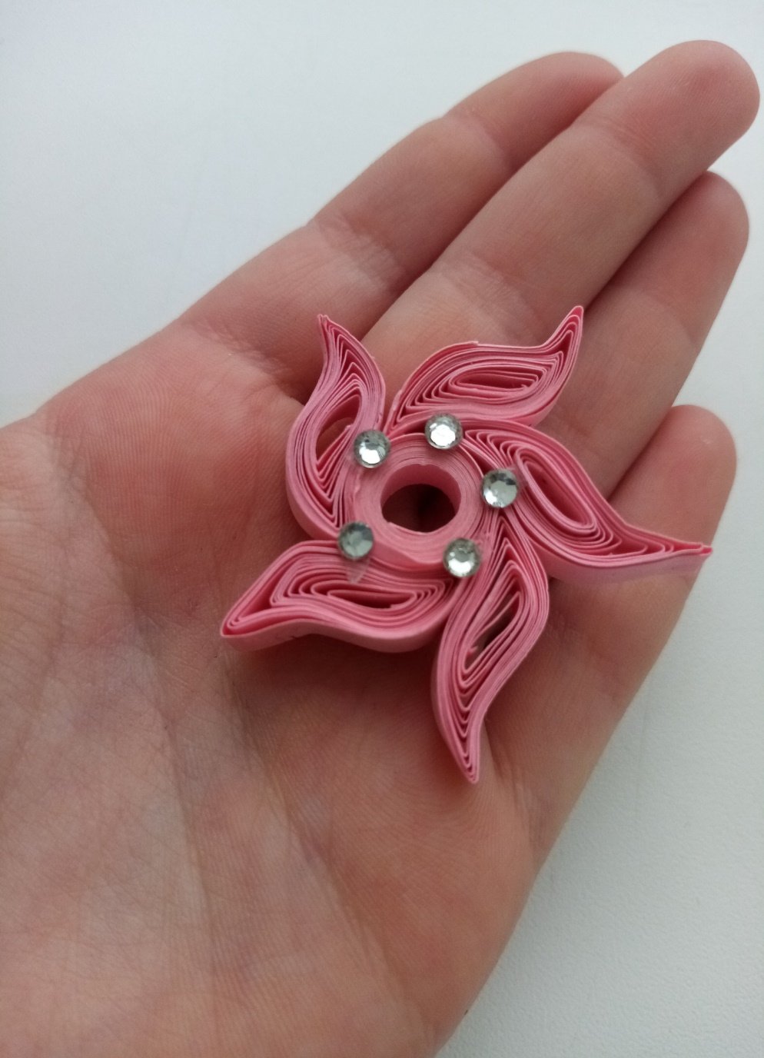
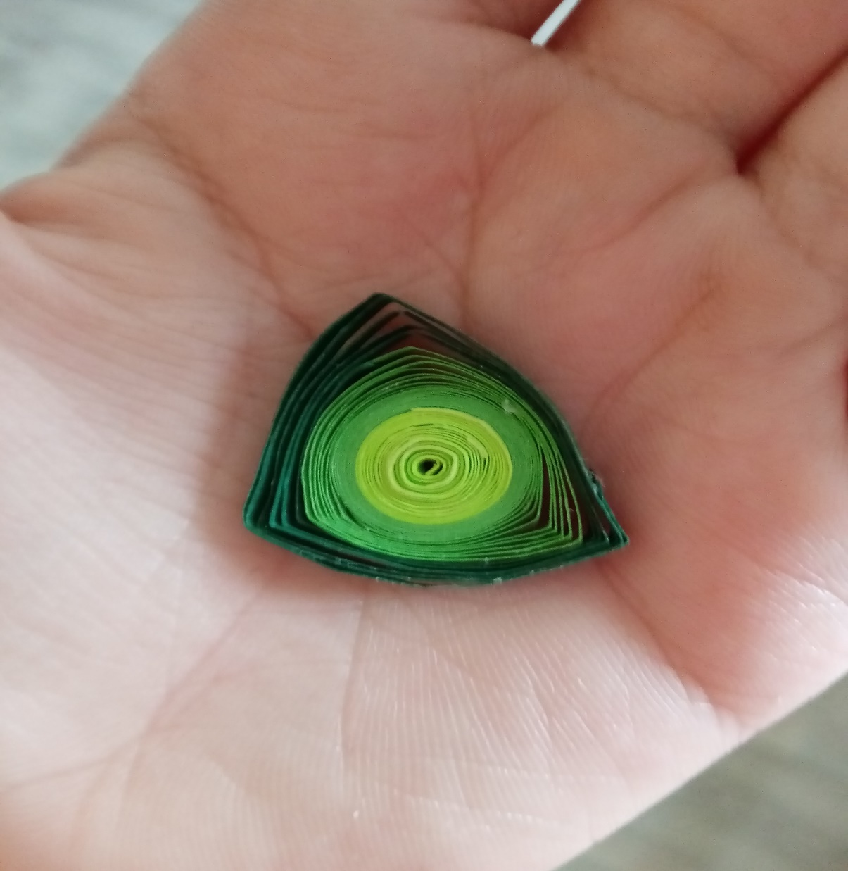
НАШИ СЕРЬГИ И КОЛЬЕ!

Slide 5
РАБОТЫ ПО ЦВЕТОДЕЛИЮ

Slide 6
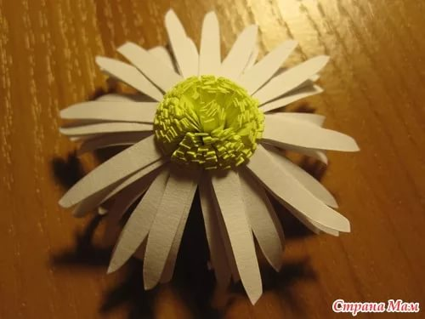
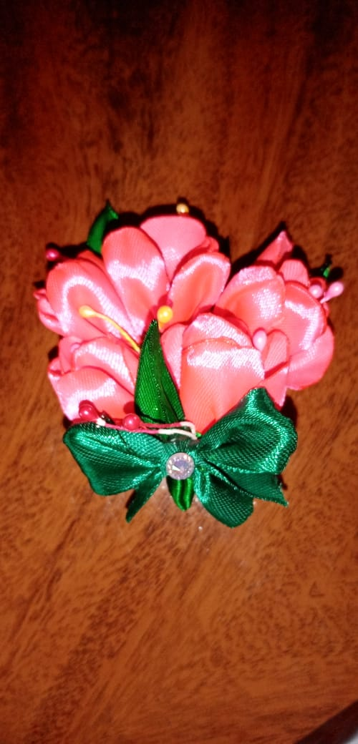
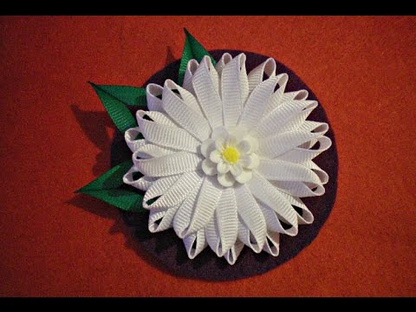
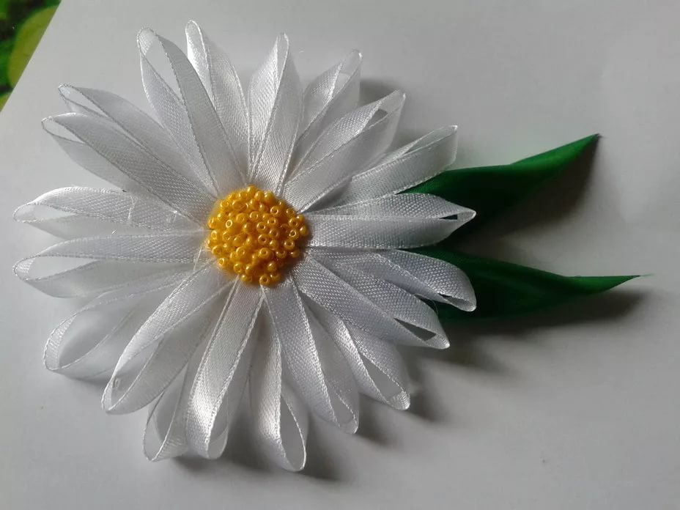
НАУЧИЛИСЬ ДЕЛАТЬ ЦВЕТЫ В ТЕХНИКЕ КАНЗАШИ!

Slide 7
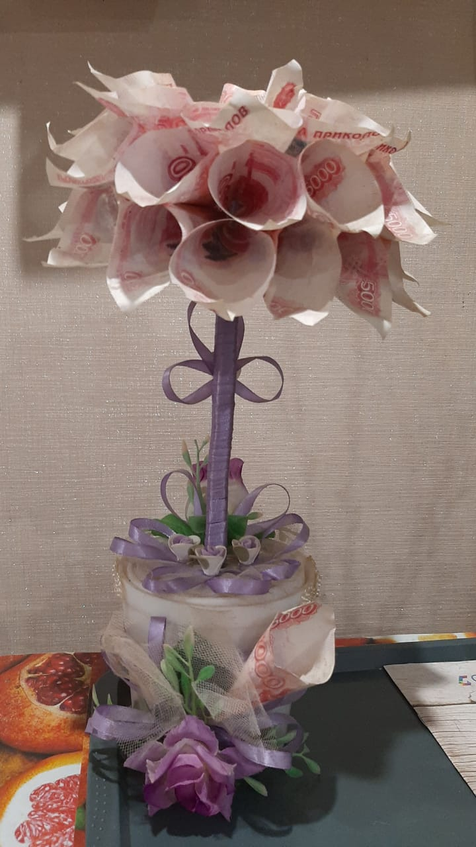
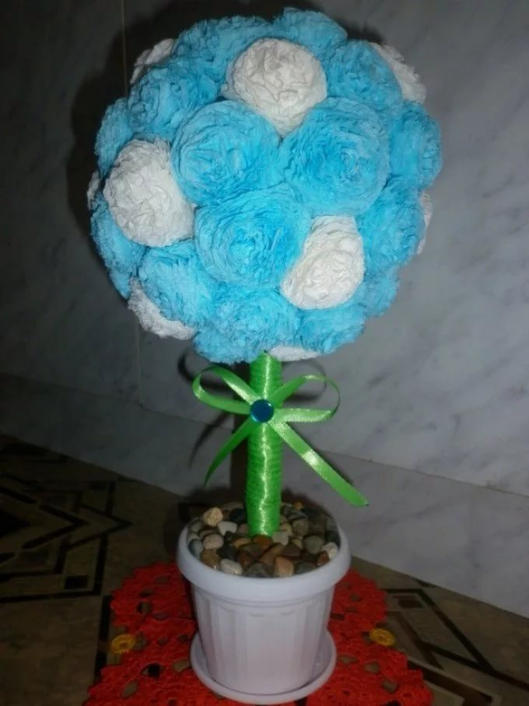
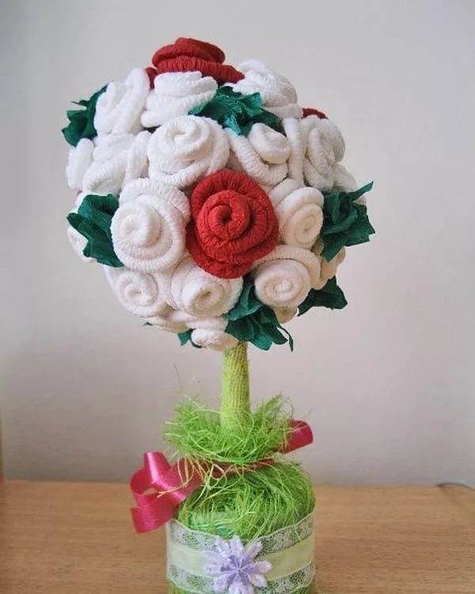
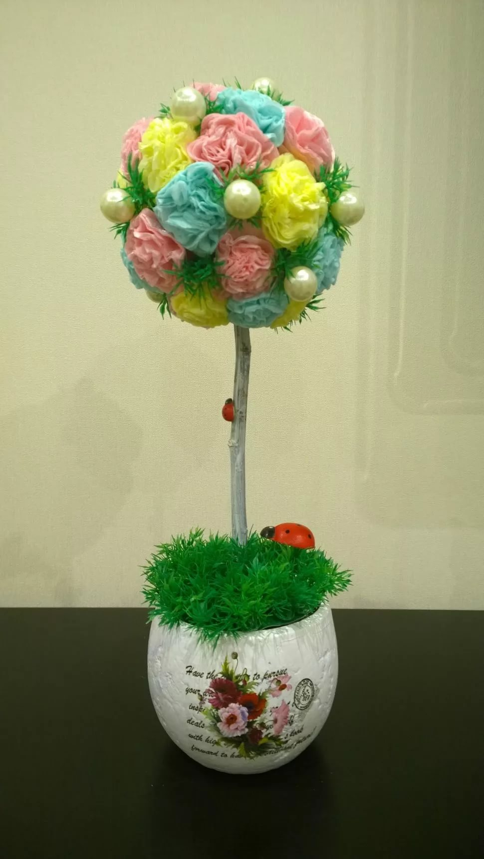
ТОПИАРИИ – ДЕРЕВЬЯ СЧАСТЬЯ!

Slide 8
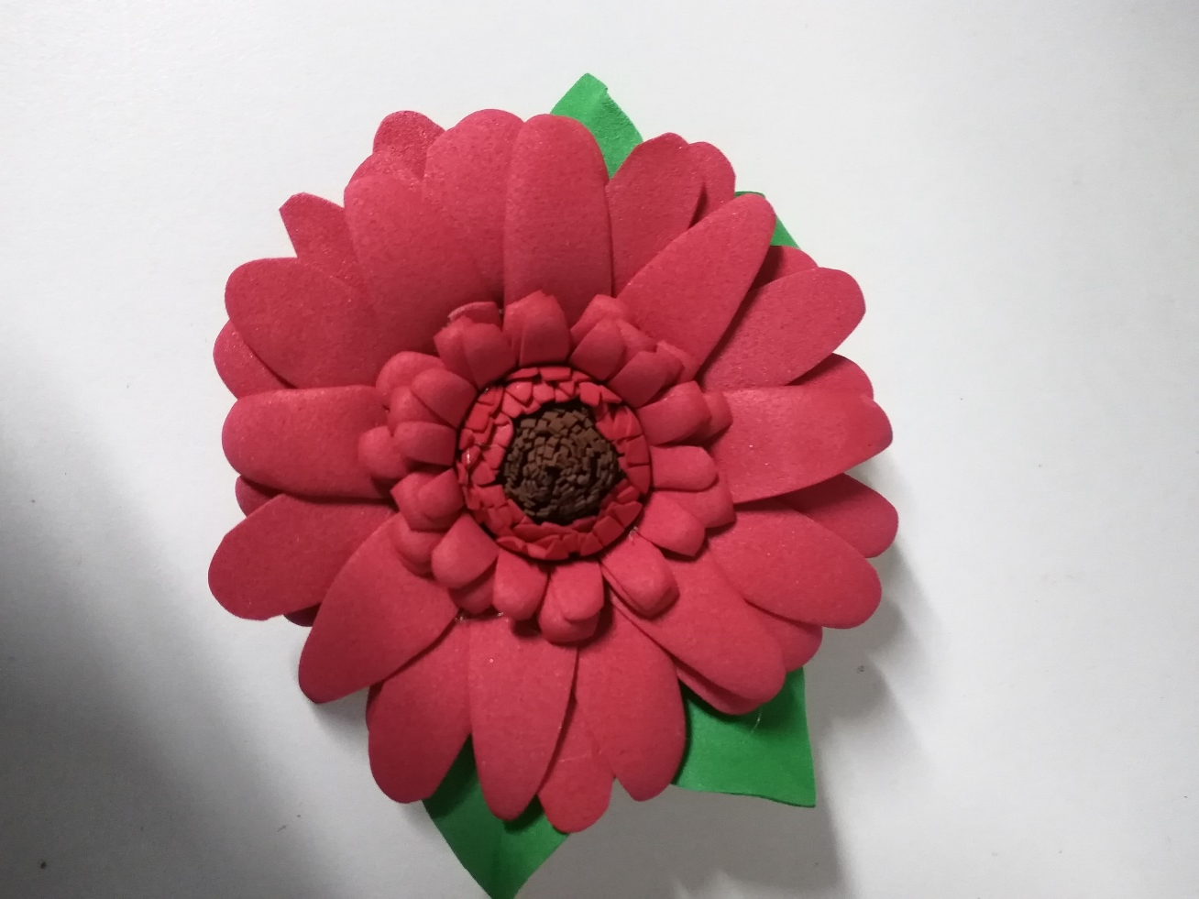
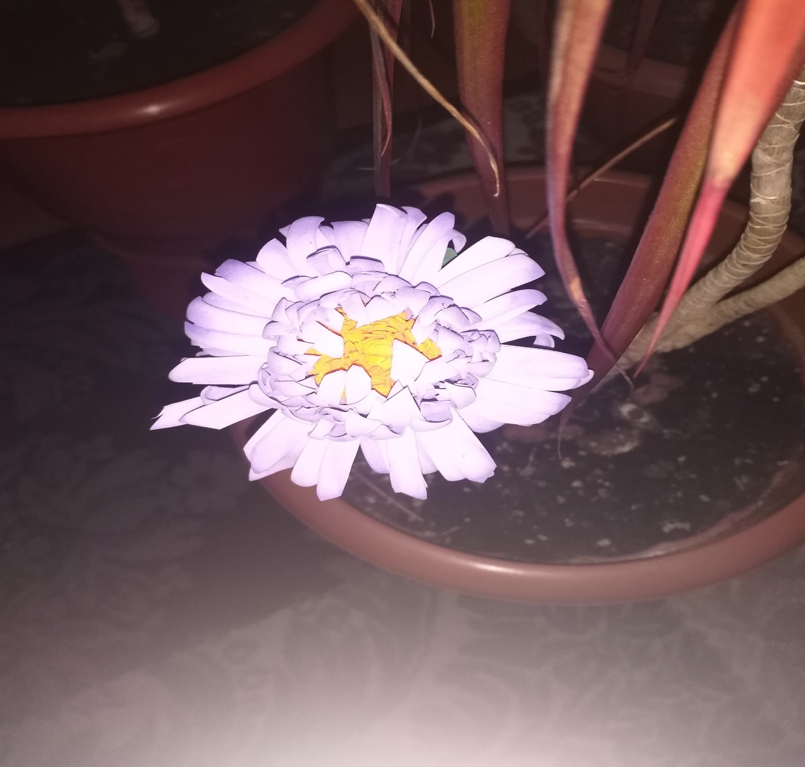
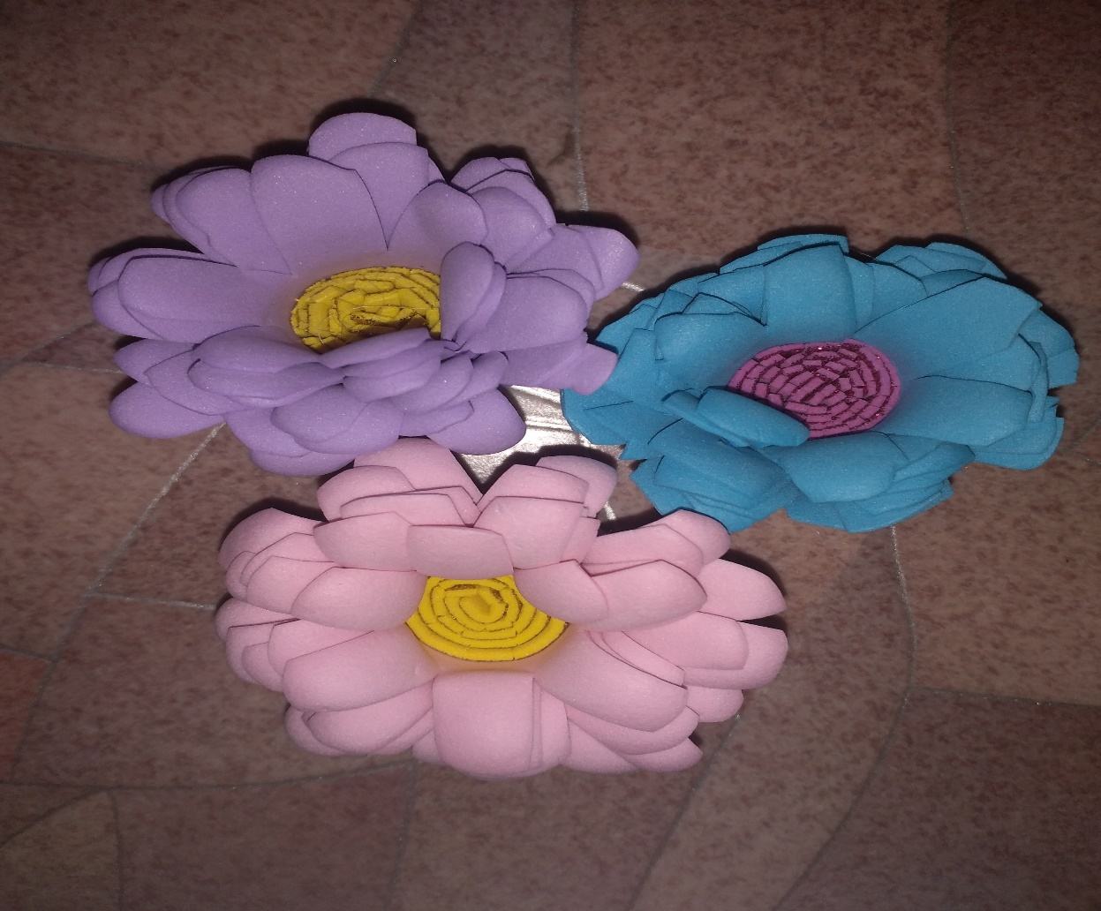
УЧИМСЯ ДЕЛАТЬ ЦВЕТЫ ИЗ ФОАМИРАНА

Slide 9
РАБОТЫ «ТЕКСТИЛЬНАЯ КУКЛА»

Slide 10
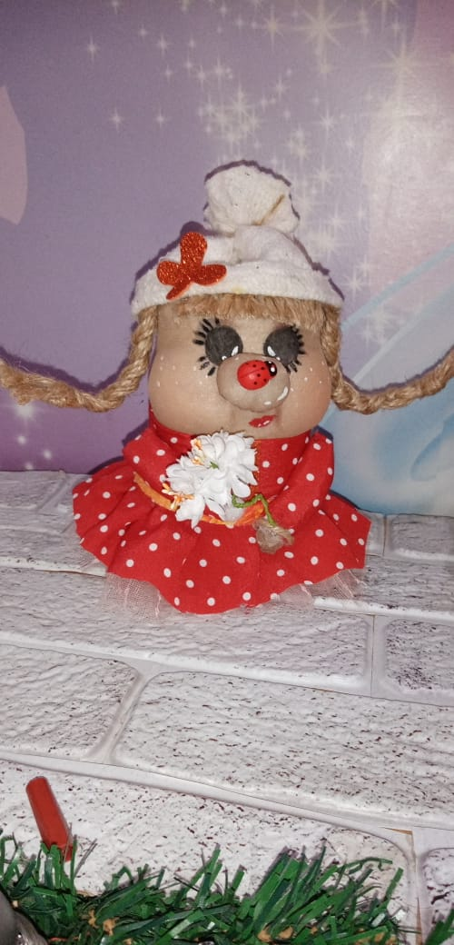
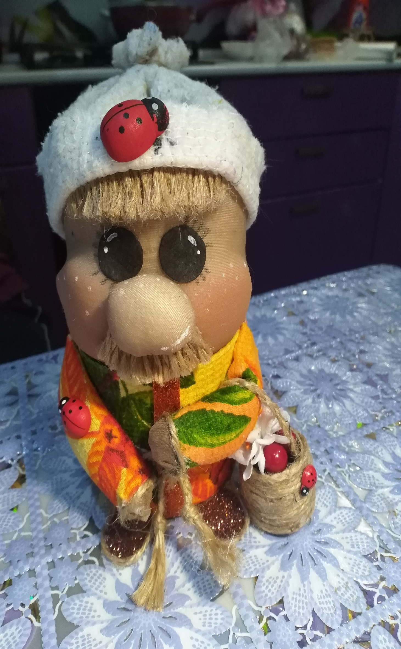
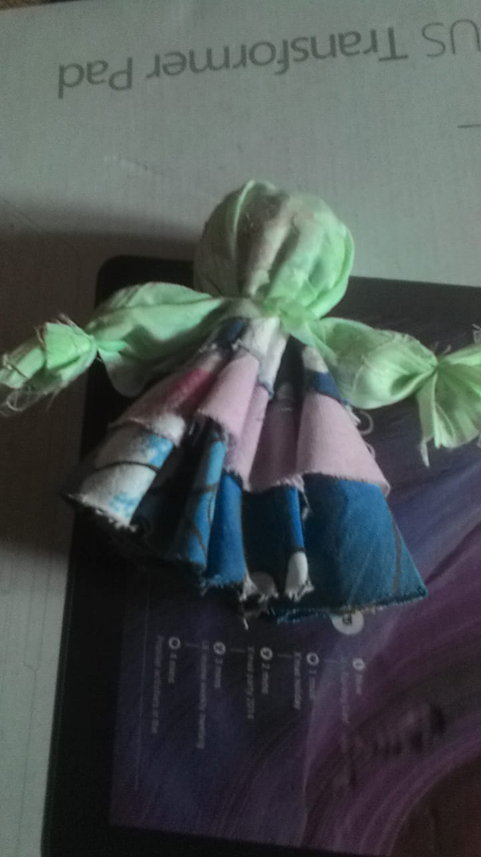
КУКЛЫ В ЧУЛОЧНОЙ ТЕХНИКЕ

Slide 11
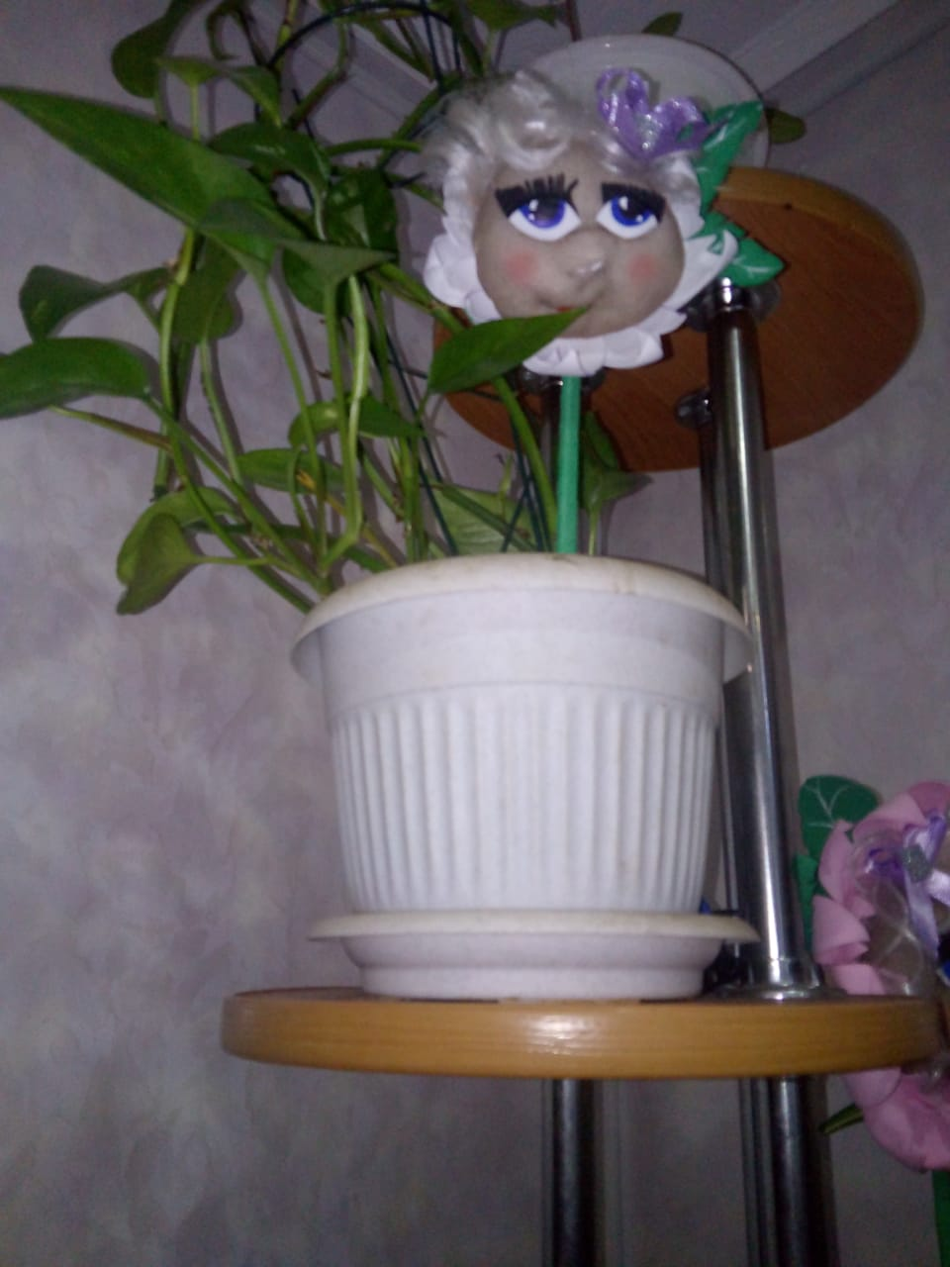
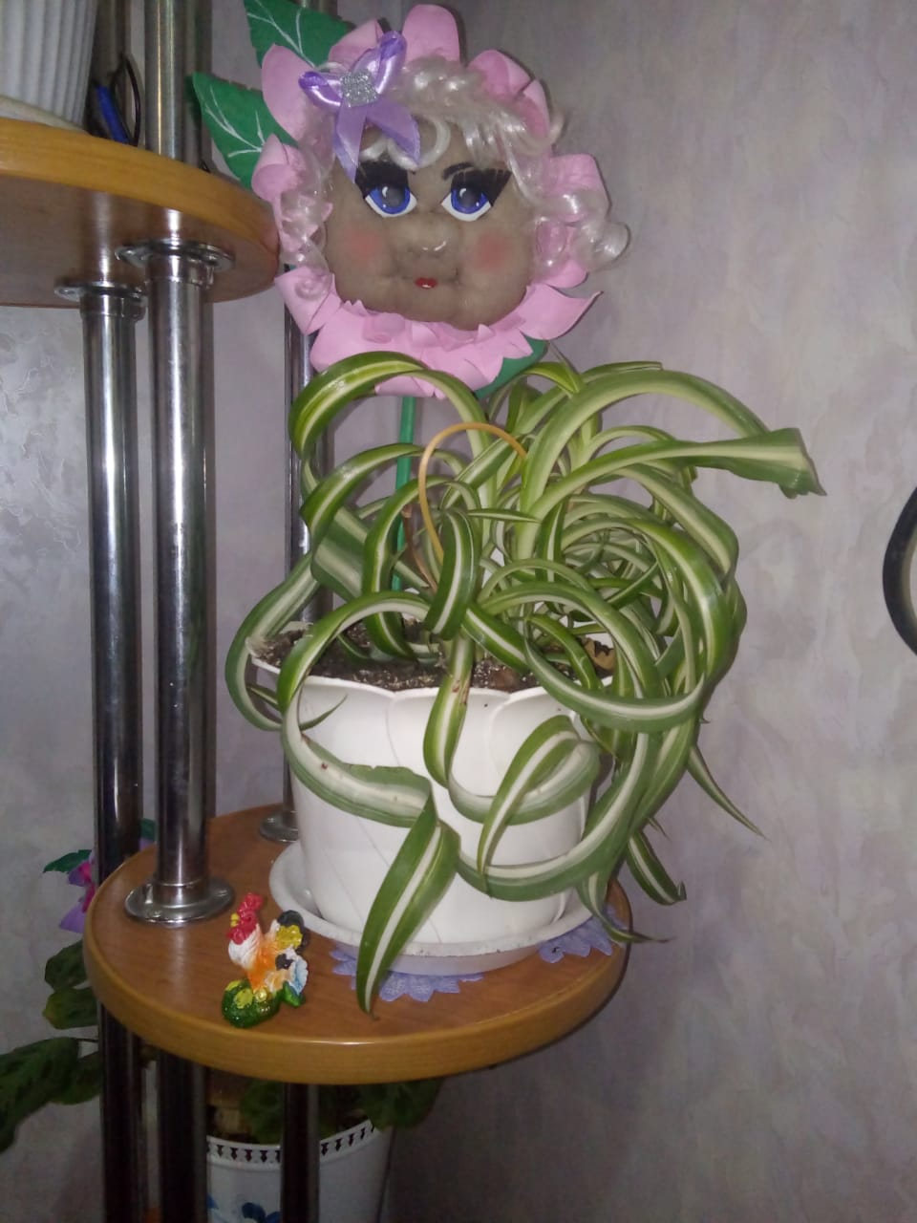
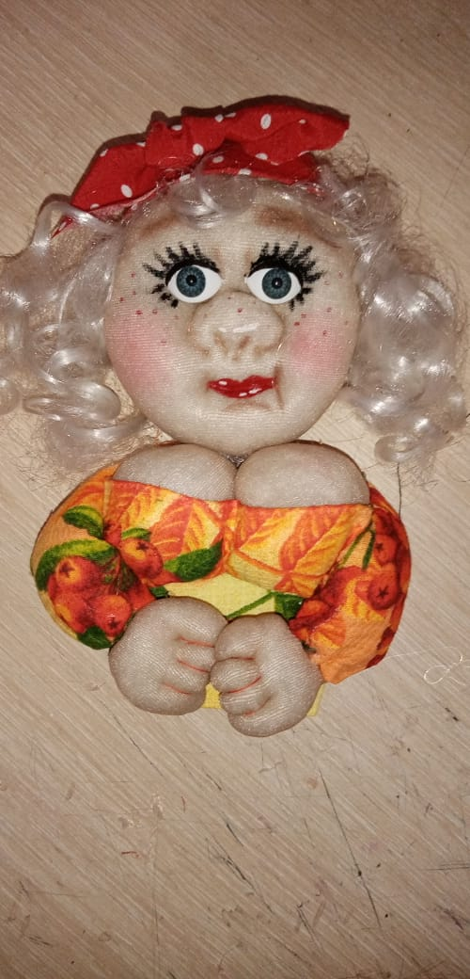
ВОТ ТАКИЕ ИЗДЕЛИЯ МОЖНО СДЕЛАТЬ ПРИ ИСПОЛЬЗОВАНИИ ПРОСТОГО КАПРОНА

Slide 12
ПАСХАЛЬНЫЙ ЗАЯЦ ( В ТЕХНИКЕ ТИЛЬДА НА КАРКАСЕ) ВЫПОЛНЕН С ИСПОЛЬЗОВАНИЕМ СОВРЕМЕННЫХ МАТЕРИАЛОВ, ТАКИХ КАК: ФОАМИРАН И ВОЙЛОК.
ВЫСОТА КУКЛЫ 45 САНТИМЕТРОВ
(СОЗДАЛА ЗАЙЦА ученица 9 класса КРАВЕЦ СОФЬЯ)

Slide 13
НАШ ДЕВИЗ
-
«В РУКОДЕЛИИ ДЛЯ НАС ГЛАВНОЕ НЕ НАУЧИТЬСЯ ДЕЛАТЬ ЧТО-ТО ЛУЧШЕ ВСЕХ, А НАУЧИТЬСЯ ДЕЛАТЬ ТАК ЧТОБЫ НАШ СТИЛЬ И ПОЧЕРК НАЧАЛИ УЗНАВАТЬ ПО НАШИМ РАБОТАМ…»

